Slide 1
TCP/IP
Akhmad Zaini

Slide 2
Setting IP Pada Windows
Melalui CLI ➔ netsh
Melalui GUI

Slide 3
ARP
Address Resolution Protocol
Berfungsi menterjemahkan MAC menjadi IP
Daftar pasangan MAC dan IP tersimpan pada ARP Cache

Slide 4
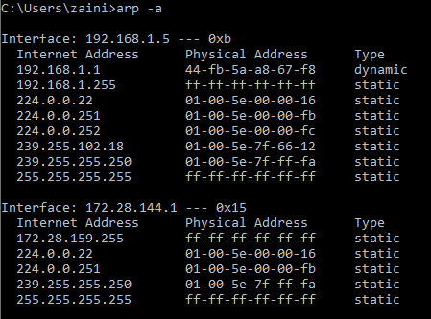
Memeriksa ARP Cache

Slide 5
Proses Pembangkitan ARP Cache
Check
Check local ARP Cache
Send
Send ARP request (broadcast)
Add
Add MAC of 1st host to local arp cache in 2nd host
Reply
Reply MAC of 2nd host to 1st host (direct)
Add
Add MAC of 2nd host to local arp in 1st host

Slide 6
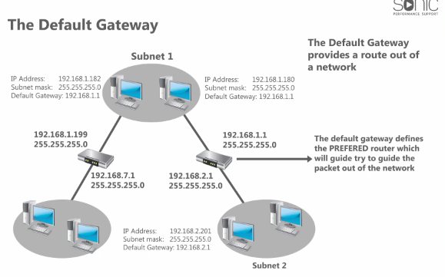
Default gateway

Slide 7
Protokol Transport Dalam Jaringan TCP/IP
TCP
UDP

Slide 8
TCP
Transport Control Protocol
Protokol transportasi dengan best effort delivery (layaknya ttd pada system kantor pos)
Best effort nya adalah dengan memanfaatkan mekanisme three way handshake.
Sebelum melakukan transmisi, protocol ini selalu memastikan session antara sumber dan tujuan telah terjalin (acknowledgement)

Slide 9
UDP
User Datagram Protokol
Tidak ada jaminan bahwa paket akan diterima oleh tujuan.
Mekanisme reassembly sepenuhnya diserahkan kepada aplikasi

Slide 10
IP Port
Setelah mengatur IP dan protocol transportasi telah siap tahap selanjutnya adalah aktivitas apa yg ingin dilakukan
Banyak hal yang ingin dilakukan setelah jaringan terbentuk
Banyak hal = banyak aplikasi
Setiap aplikasi diwakili oleh 1 atau beberapa port secara khusus
65.535 port

Slide 11
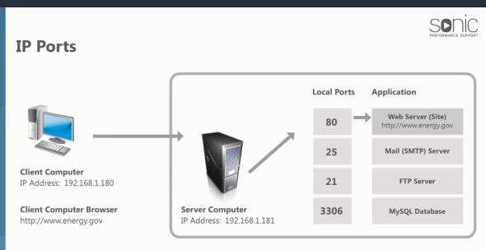
Ilustrasi

